Slide 1
GIT
PROGRAMACIÓN WEB
Albanil Valdez Aline Aidee

Slide 2
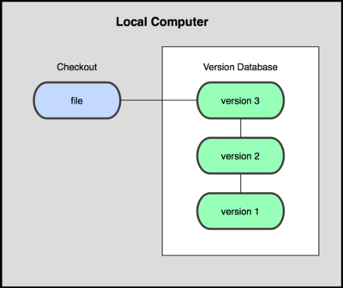
¿Qué es un sistema controlador de versiones local?
Un método de control de versiones usado por mucha gente es copiar los archivos a otro directorio (quizás indicando la fecha y hora en que lo hicieron, si son avispados). Este enfoque es muy común porque es muy simple, pero también tremendamente propenso a errores. Es fácil olvidar en qué directorio te encuentras, y guardar accidentalmente en el archivo equivocado o sobrescribir archivos que no querías.

Slide 3

¿Qué es un sistema controlador de versiones centralizados?
Estos sistemas, como CVS, Subversion, y Perforce, tienen un único servidor que contiene todos los archivos versionados, y varios clientes que descargan los archivos desde ese lugar central. Durante muchos años éste ha sido el estándar para el control de versiones

Slide 4
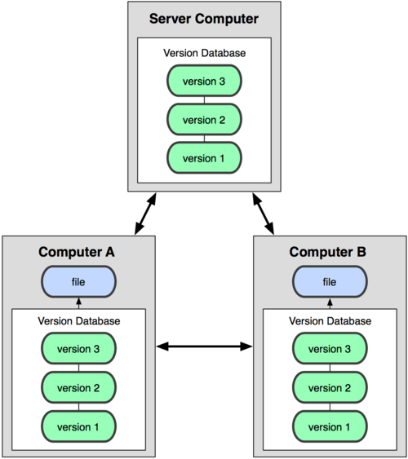
¿Qué es un sistema controlador de versiones local?
En un DVCS (como Git, Mercurial, Bazaar o Darcs), los clientes no sólo descargan la última instantánea de los archivos: replican completamente el repositorio. Así, si un servidor muere, y estos sistemas estaban colaborando a través de él, cualquiera de los repositorios de los clientes puede copiarse en el servidor para restaurarlo. Cada vez que se descarga una instantánea, en realidad se hace una copia de seguridad completa de todos los datos.

Slide 5

¿QUÉ ES GIT?
Git es un sistema de control de versiones distribuido cuyo objetivo es el de permitir mantener una gran cantidad de código a una gran cantidad de programadores eficientemente.

Slide 6
¿CÓMO FUNCIONA?
Uno de los fundamentos principales de Git es que se va a realizar un desarrollo de programación lineal.
Los cambios locales realizados por cada uno de los desarrolladores serán propagados por el resto de repositorios (discos duros del resto de desarrolladores).
Una de las ventajas de Git es que podemos trabajar en local de manera que dispongamos de control de versionado sobre el proyecto que estemos realizando sin necesidades de estar conectado a un repositorio central

Slide 7
FIN

